Slide 1
Жестокое обращение с детьми и подростками
«Ребенок должен при всех обстоятельствах быть среди тех, от кого первым получает защиту и помощь»

Slide 2
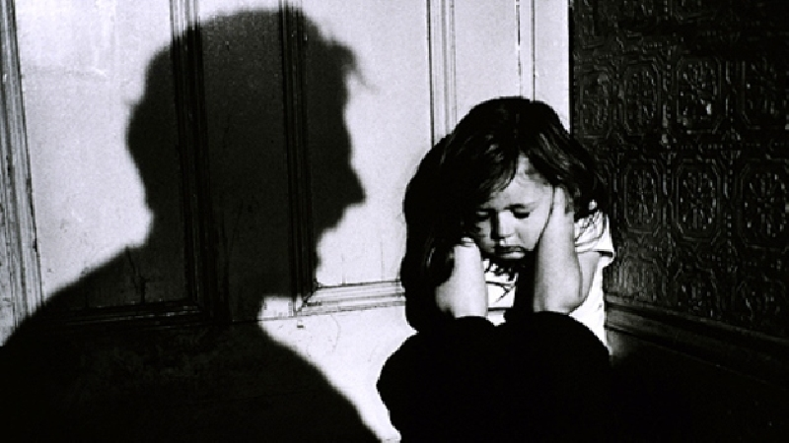
Жестокое обращение с детьми наносит непоправимый вред не только здоровью, но и влечет за собой тяжелые социальные последствия

Slide 3
Насилие в семье

Slide 4
ОСНОВНЫЕ ФОРМЫ жестокого обращения с детьми
ФИЗИЧЕСКОЕ,
СЕКСУАЛЬНОЕ (развращение),
ПСИХИЧЕСКОЕ (эмоциональное),
МОРАЛЬНАЯ ЖЕСТОКОСТЬ (пренебрежение основными нуждами ребенка).
ФИЗИЧЕСКОЕ НАСИЛИЕ – преднамеренное нанесение физических повреждений ребенку родителями или лицами, их заменяющими, либо ответственными за их воспитание.

Slide 5
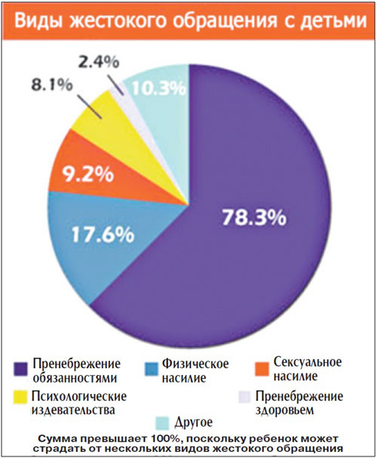

Slide 6
Обстоятельства, ситуации, способствующие жестокому обращению с детьми
Ø нежеланный ребенок;
Ø наличие у ребенка физических и умственных недостатков;
Ø врожденные уродства;
Ø нелюбимый ребенок в семье;
Ø сходство с нелюбимым родственником;
Ø нарушения в поведении ребенка, включая гиперактивность;
Ø «трудный» ребенок;
Ø низкая масса тела при рождении, недоношенность;
Ø высокоодаренный или талантливый ребенок.
Ø наличие в семье больного алкоголизмом или наркоманией;
Ø специфические культурные или религиозные факторы;
Ø стрессы, ставшие следствием безработицы, финансовых трудностей, смерти или потери близкого человека, супружеских конфликтов, чрезмерной занятости взрослых;
Ø низкий уровень образования и недостаточный профессионализм родителей;

Slide 7
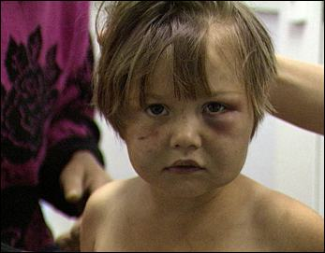
Жестокое обращение с детьми ситуация в стране
* Спасаясь от жестокого обращения, ежегодно кончают жизнь самоубийством примерно 2 тыс. детей и подростков, 50 тыс. уходят из семьи, 6 тыс. — из детских домов и интернатов.
* В общей сложности 25—26 тыс. несовершеннолетних ежегодно становятся жертвами преступных посягательств, из них около 2 тыс. погибают, 8-9 тыс. получают телесные повреждения.

Slide 8
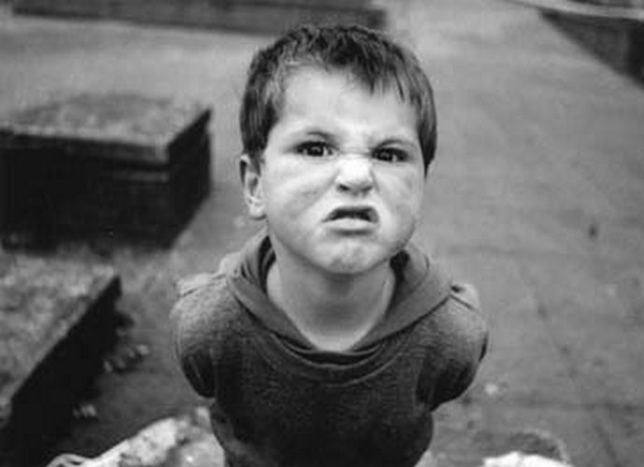
Жестокое обращение с детьми ситуация в стране
· В России регистрируется свыше 2,5 тыс. сексуальных преступлений, включающих развратные действия взрослых лиц в отношении малолетних детей; с каждым годом совершается все больше изнасилований несовершеннолетних.
И все это происходит на глазах у соседей, родственников, окружающих людей!
· До 10% детей- жертв насилия - погибает, у большинства появляются серьезные отклонения в психическом и физическом развитии, в эмоциональной сфере.

Slide 9
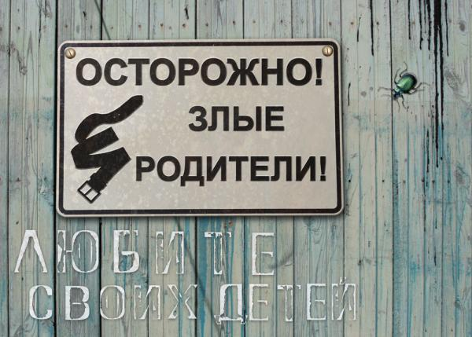
Насилие в семье

Slide 10
Насилие в семье

Slide 11
Считается, что жестоки именно те дети, которые испытывают на себе подобное обращение

Slide 12
Порог детской жестокости
В Госдуме работают над законопроектом о снижении возраста привлечения к уголовной ответственности.
Сейчас в России могут отправить в колонию за тяжкие преступления с 14 лет. В число преступлений, за которые предполагается судить с 12 лет, войдут убийство, похищение человека, захват заложника, изнасилование.
В новгородской деревне Лычково мальчишка, которому дали кличку Карлик, держал в страхе взрослых и детей несколько лет. Сначала он вешал собак. Потом убил пятилетнего ребёнка Ваню Волкова, пытавшегося защитить своего щенка. Малолетнего убийцу не могли судить. И ненадолго отправили в местную больницу. Вернувшись домой, Карлик изнасиловал 7 – летнюю племянницу. Потом забил ногами упавшего сельского алкоголика. Следом запер женщин – продавцов в магазинчике и поджег его. Их спас случай.
Это дикий, но не единственный факт. Официальная статистика утверждает: преступность среди несовершеннолетних падает. Но пропорционально растёт жестокость их преступлений. В России каждый год фиксируется более 300тысяч преступлений, совершённых подростками. Треть преступлений совершают дети до 14 лет. Детская жестокость опасна для окружающих и для самой подростковой среды.

Slide 13
Порог детской жестокости
За привлечение к ответственности с 12 лет выступает Следственный комитет МВД.
Против – Уполномоченный по правам ребёнка Российской Федерации Павел Астахов. Он говорит, что нужно искать истоки жестокости детей. На Западе этот вопрос в принципе решен уже давно.
Самое строгое «детское» законодательство в Индии, Ирландии и Сингапуре. В этих странах в тюрьму сажают с 7лет. В США, Великобритании, Швейцарии уголовная ответственность наступает с 10лет. Так. В штате Пенсильвания суд дал пожизненное 11 – летнему, который застрелил беременную женщину.
Психологи говорят, что в семье, где жестокость часть повседневной жизни, вряд ли вырастет добрый человек. Обстановка в семье порождает у ребёнка злое отношение к миру, а жестокость – способ отомстить за обиды и унижения.
Не надо быть экспертом, чтобы увидеть: количество сюжетов о насилии на телевидении, в кино и прессе постоянно растет. С таким потоком негативной информации непросто справиться и взрослому человеку, не говоря уже о ребёнке.

Slide 14
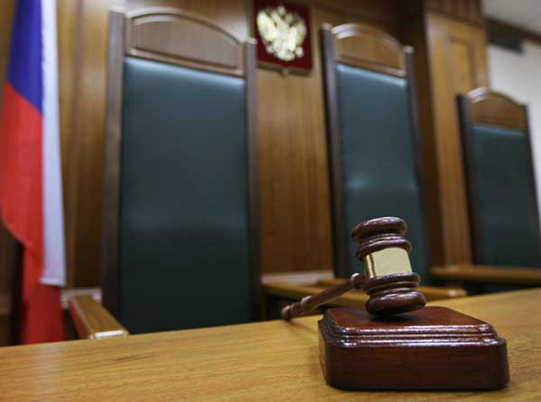
Ответственность за жестокое обращение с детьми
Административная ответственность
Кодексом РФ об административных правонарушениях предусмотрена ответственность за неисполнение или ненадлежащее исполнение обязанностей по содержанию, воспитанию, обучению, защите прав и интересов несовершеннолетних — в виде предупреждения или наложения административного штрафа в размере от ста до пятисот рублей
(ст. 5.35 КоАП РФ)

Slide 15
Уголовная ответственность.
Российское уголовное законодательство предусматривает ответственность за все виды физического и сексуального насилия над детьми, а также по ряду статей — за психическое насилие и за пренебрежение основными потребностями детей, отсутствие заботы о них (ст. 111 (умышленное причинение тяжкого вреда здоровью); ст. 112; ст. 113; ст. 115; ст. 116 (побои), ст.117 (истязание); ст. 118 , ст. 131 (изнасилование); ст. 132 (насильственные действия сексуального характера); и т.д.

Slide 16
Гражданско-правовая ответственность
ст. 69 Семейного кодекса Российской Федерации ( лишение родительских прав );
ст. 73 Семейного кодекса Российской Федерации( ограничение родительских прав );
ст. 77 Семейного кодекса Российской Федерации ( отобрание ребенка при непосредственной угрозе жизни ребенка или его здоровью ).

Slide 17
Метод воспитания

Slide 18
Метод воспитания

Slide 19
Заключение
Чтобы защитить ребенка от жестокого обращения, от его последствий, чтобы обеспечить ему счастливое детство и право на жизненное пространство, которое формирует в нем физическое здоровье, обеспечивает уровень образования, воспитывает моральные качества и нравственные принципы, т. е готовит его к созданию семьи и воспитанию собственных детей, необходимо оградить его от возможного или вероятного негативного воздействия и, если возникнет такая необходимость, защитить его. На страже стоят государственные законы. И каждый гражданин нашей страны должен понимать ответственность за наших детей, за наше будущее, проявить свою активную гражданскую позицию и не остаться равнодушным к тем детям, которые находятся в опасном положении

